Slide 1
Aktivi školskih psihologa i pedagoga Primorsko-goranske županije
travanj, 2020.
Iskustva s nastavom na daljinu
i mentalno zdravlje učenika osnovnih škola
u Primorsko-goranskoj županiji
Priredio: dr.sc. Petar Bezinović, samostalni savjetnik za obrazovanje

Slide 2
Zatvaranje škola radi sprječavanja epidemije koronavirusa zahtijevalo je prelazak škola na nastavu na daljinu (online učenje).
Aktiv školskih psihologa Primorsko-goranske županije pokrenuo je inicijativu da se učenike jednoobraznim upitnikom ispita kako oni vide nove oblike učenja i kako se osjećaju u novonastaloj životnoj situaciji. Inicijativi se pridružio i Aktiv školskih pedagoga osnovnih škola.
Odgovori učenika, odnosno podatci prikupljeni ispitivanjem, mogu svim nastavnicima i školama poslužiti za samorefleksiju i samovrednovanje.
Zahvala
Provedba ovog ispitivanja ne bi bila moguća bez podrške ravnatelja škola i stručnih suradnika škola.
Posebnu zasluge za pokretanje ove istraživačke inicijative ima prof. psihologije Tanja Tuhtan-Maras iz Osnovne škole Gornja Vežica.
Napomena: Korištene riječi i pojmovi koji imaju rodno značenje odnose se jednako na osobe oba spola bez obzira na to jesu li korišteni u muškom ili ženskom rodu.

Slide 3
Iz perspektive očuvanja mentalnog zdravlja učenika, uloga škole je osiguravati podršku za nesmetan razvoj i ostvarivanje individualnih potencijala za produktivan i ispunjen život svakog djeteta i mlade osobe.
To se kroz školu ostvaruje skladnim poticanjem cjelovitog kognitivnog, socijalnog, moralnog, emocionalnog, kulturnog i fizičkog razvoja u skladu sa sposobnostima i interesima svakog učenika.
Okolnosti zatvaranja škola nužno su ograničile mogućnosti pružanja cjelovite podrške učenicima i zaštite njihovog mentalnog zdravlja od strane škola.
Provedeno ispitivanje prvih iskustava učenika s novim okolnostima života i učenja, pruža podatke koji bi mogli pomoći školama u osmišljavanju pristupa i metoda rada koje bi učenicima omogućile kvalitetno učenje, kao i lakšu prilagodbu zahtjevima ponašanja u kriznim uvjetima.

Slide 4
Sažetak
Svrha ispitivanja: Prikupljanje podataka koji bi mogli pomoći školama u osmišljavanju adekvatne podrške učenicima u učenju i prilagodbi novim uvjetima života i rada.
Cilj ispitivanja: Istovremeno i jednoobrazno provjeravanje trenutne situacije na području cijele Primorsko-goranske županije
Autori upitnika: Psiholozi ŽSV PGŽ u suradnji s dr.sc. Petrom Bezinovićem
Sudionici: Učenici sedmih i osmih razreda iz 41 osnovne škole u PGŽ, N=1.970.
Način primjene: E-upitnik; Škole su dobile poveznicu putem koje su učenici pristupili upitniku. Ispitivanje je bilo anonimno i dragovoljno.
Vrijeme primjene: Od 1. do 3. i od 7. do 10. travnja 2020. godine.
Upitnik: Sastoji se od četiri dijela 1. Ispitivanje iskustava s online nastavom 2. Ispitivanje poteškoća s okolnostima života u socijalnoj izolaciji 3. Ispitivanje ugroženosti emocionalnog zdravlja učenika 4. Ispitivanje oblika prilagodbe novim životnim okolnostima. U školama s nastavom na talijanskom jeziku primijenjen je prijevod upitnika na talijanskom jeziku
Korištenje podataka: Po završetku ispitivanja svaka škola je dobila svoje rezultate. Rezultati su dobra podloga za samorefleksiju učitelja i za samovrednovanje škole.

Slide 5
Škole i broj učenika u ispitivanju

Slide 6
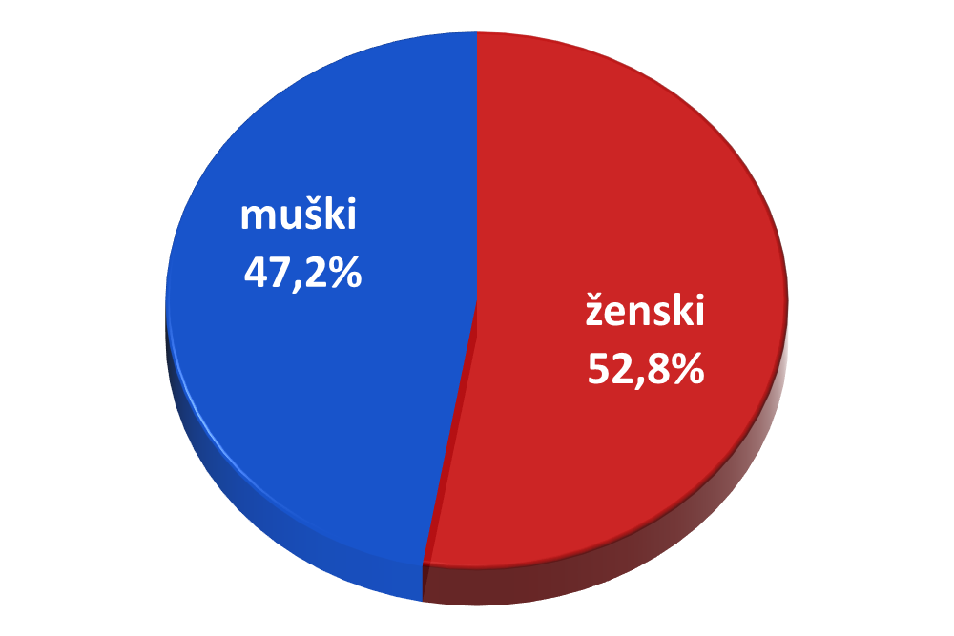
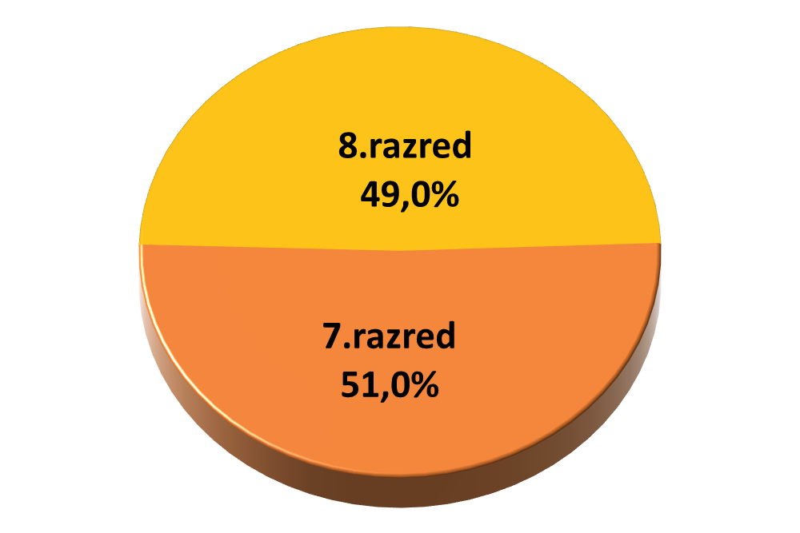
Sudionici (N=1.970)
Zastupljenost po spolu
Zastupljenost po razredu

Slide 7
Sadržaj upitnika – četiri grupe pitanja
Ispitivanje iskustava s online nastavom izvršeno je pomoću 12 opisa mogućih poteškoća/problema. Učenici su trebali procijeniti koliko je sve navedeno za njih osobno bili problematično. Svoje su procjene davali na ljestvici od četiri stupnja u rasponu od 'uopće nisam imao problema' do 'imao sam izrazitih problema'.
Ispitivanje poteškoća s okolnostima života u socijalnoj izolaciji izvršeno je s pet tvrdnji koje opisuju zapreke i brige s kojima se učenici suočavaju u posljednja dva tjedna.
Ispitivanje emocionalnih poteškoća učenika provedeno je s devet opisa simptoma uznemirenosti, tjeskobe, depresivnosti, usamljenosti, straha i psihosomatike. Učenici su procjenjivali koliko često su se u posljednja dva tjedna osjećali na taj način.
Ispitivanje uspješnosti prilagodbe novim životnim okolnostima provedeno je s četiri tvrdnje koje opisuju sposobnost adaptivnog ponašanja u kriznoj situaciji, optimizam i općeniti osjećaj zadovoljstva u posljednja dva tjedna.

Slide 8
Rezultati

Slide 9
Što ti je predstavljalo poteškoće u online nastavi?
(prikazan je % odgovora u kategorijama: imao sam dosta problema i imao sam izrazitih problema)
Uzrok problema | % ženski | % muški
Opterećenost zahtjevima različitih predmeta/učitelja | 33,24 | 31,27
Nedostatak slušanja predavanja učitelja uživo | 25,65 | 25,60
Svladavanja sadržaja koje ne razumijem | 23,17 | 20,30
Snalaženje u velikom broju „postova“ u virtualnoj učionici | 20,44 | 18,07
Učenje sadržaja koji me ne zanimaju | 17,74 | 19,08
Rješavanje svih zadataka u zadanim rokovima | 15,77 | 18,88
Održavanje pažnje tijekom učenja u virtualnoj učionici | 10,59 | 11,27
Samostalno učenje iz više različitih izvora (udžbenik, video lekcije, TV programi, Youtube kanali i sl. | 9,24 | 10,76
Osiguravanje uvjeta za učenje (npr. tihi prostor, slobodno računalo, pristup internetu… | 7,80 | 7,66
Poteškoće s opremom (računalo, internet i drugo... | 7,60 | 8,10
Komunikacija na daljinu s učiteljima | 5,58 | 5,10
Dobivanje povratnih informacija od strane učitelja | 3,95 | 5,54
*Nema statistički značajnih razlika između djevojaka i mladića u iskustvima s online nastavom!

Slide 10
Koji ti predmeti zadaju najviše poteškoća u online nastavi?
- Ukupan broj učenika koji su odgovorili na pitanje: N=1.270
- Moguće je bilo navesti veći broj predmeta.
Predmet | broj | %
Matematika | 625 | 49,2%
Kemija | 319 | 25,1%
Hrvatski jezik | 253 | 19,9%
Fizika | 248 | 19,5%
Engleski jezik | 190 | 15,0%
Biologija | 188 | 14,8%
Povijest | 162 | 12,8%
Geografija | 145 | 11,4%
Nijedan predmet | 120 | 9,4%
Likovna kultura | 49 | 3,9%
Tjelesna i zdravstvena kultura | 45 | 3,5%
Njemački jezik | 34 | 2,7%
Glazbena kultura | 26 | 2,0%
Informatika | 21 | 1,7%
Talijanski jezik | 21 | 1,7%
Vjeronauk | 15 | 1,2%
Tehnička kultura | 13 | 1,0%
Svi predmeti | 8 | 0,6%

Slide 11
Što ti je bilo posebno teško u posljednja dva tjedna?
(odgovori u kategorijama: bilo mi je dosta teško i bilo mi je izrazito teško)
*Sve razlike u procjenama djevojaka i mladića su statistički značajne, osim nemogućnosti bavljenja nekim aktivnostima u slobodno vrijeme!

Slide 12
Pokazatelji ugroženosti mentalnog zdravlja
(odgovori u kategorijama: često i vrlo često u posljednja dva tjedna)
*Sve razlike u procjenama djevojaka i mladića su statistički značajne!

Slide 13
Koliko se dolje navedeno odnosi na tebe u posljednja dva tjedna?
(odgovori u kategorijama: uglavnom i u potpunosti se odnosi na mene)
*Sve razlike u procjenama djevojaka i mladića su statistički značajne, pri čemu se mladići bolje osjećaju i optimistični su, dok su djevojke bolje organizirane za izvršavanje svojih obveza i više su usredotočene na učenje i rad za školu!

